Slide 1
Bâtir de bonnes relations avec les clients
Les gens achètent de gens qu’ils aiment bien.

Slide 2
Discussion : « Quelle est l’importance des relations avec les clients pour votre entreprise? »
Où retournez-vous en tant que client? Pourquoi magasinez-vous à cet endroit? Quelles raisons justifieraient que vous arrêtiez d’aller à cet endroit?
Avez-vous recommandé cet endroit à quelqu’un?
Pourquoi avez-vous recommandé cette entreprise?
Quel a été le moment charnière (le moment où vous avez décidé de prendre la peine de donner cette recommandation)?
Quels seraient les avantages d’obtenir des recommandations?

Slide 3
L’objectif
Avoir une stratégie d’établissement de relations.

Slide 4
Les éléments principaux
Les premières impressions
Bâtir la relation
Renforcer la relation
Exemple
À ne pas faire
Vos prochaines démarches
Synthèse

Slide 5
Feuille de travail
1. Laisser une bonne première impression
Lors que vous parler à quelqu’un pour la première fois :
Ajustez votre débit oral, votre ton, votre vocabulaire et votre volume au leur
Reflétez leur langage non verbal et le rythme de leur respiration
Présumez qu’ils sont vos amis et traitez-les de cette façon
Souvenez-vous de leur nom
Souriez
2. Bâtir la relation
Donnez sans rien attendre en retour
Relaxez
Riez et ayez du plaisir
Souvenez-vous de détails en ce qui les concerne
3. Conserver des relations
Démontrez de l’humilité
Soyez sincère et intègre
Faites preuve de constance
Effectuez un suivi
Prenez votre feuille de travail et suivez-nous.

Slide 6
Les premières impressions

Slide 7
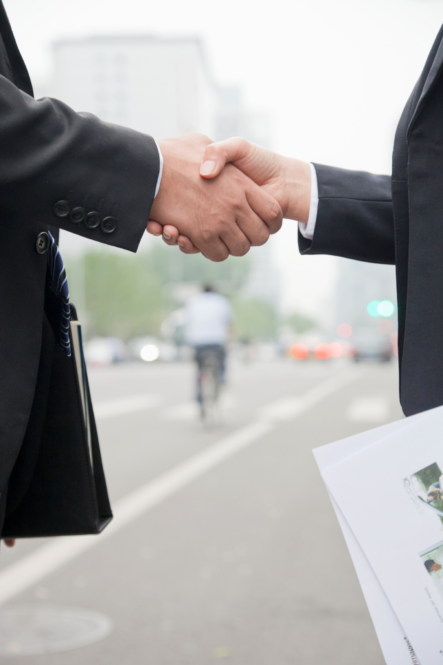
Bâtir la relation

Slide 8
Renforcer la relation

Slide 9
Discussion : « Comment évitez-vous les clients mécontents?
Êtes-vous déjà parti d’un commerce sans rien acheter à cause d’un service très mauvais?
Qu’a fait (ou non) l’employé pour que vous partiez?
Comment la situation aurait-elle pu être évitée?
Comment pouvez-vous utiliser ce que vous avez appris pour votre propre entreprise?
Quelles sont quelques façons d’atténuer les interactions négatives (la facturation, le recouvrement, les problèmes de service)?

Slide 10
Comment cela fonctionne-t-il?
La première impression
Ajustez votre débit oral, votre ton, votre vocabulaire et votre volume au leur
Reflétez leur langage non verbal et le rythme de leur respiration
Présumez qu’ils sont vos amis et traitez-les de cette façon
Souvenez-vous de leur nom
Souriez
Bâtir la relation
Donnez sans rien attendre en retour
Relaxez
Riez et ayez du plaisir
Souvenez-vous de détails en ce qui les concerne
En tout temps
Démontrez de l’humilité
Soyez sincère et intègre
Faites preuve de constance
Effectuez un suivi

Slide 11
Palmarès des erreurs à éviter
Présumer que le processus d’achat est logique.
Croire qu’une relation est quelque chose de naturel et qu’elle ne requiert pas d’effort.
Croire qu’une relation est quelque chose de naturel et ne pas essayer de l’établir.
MAUVAISE VOIE

Slide 12
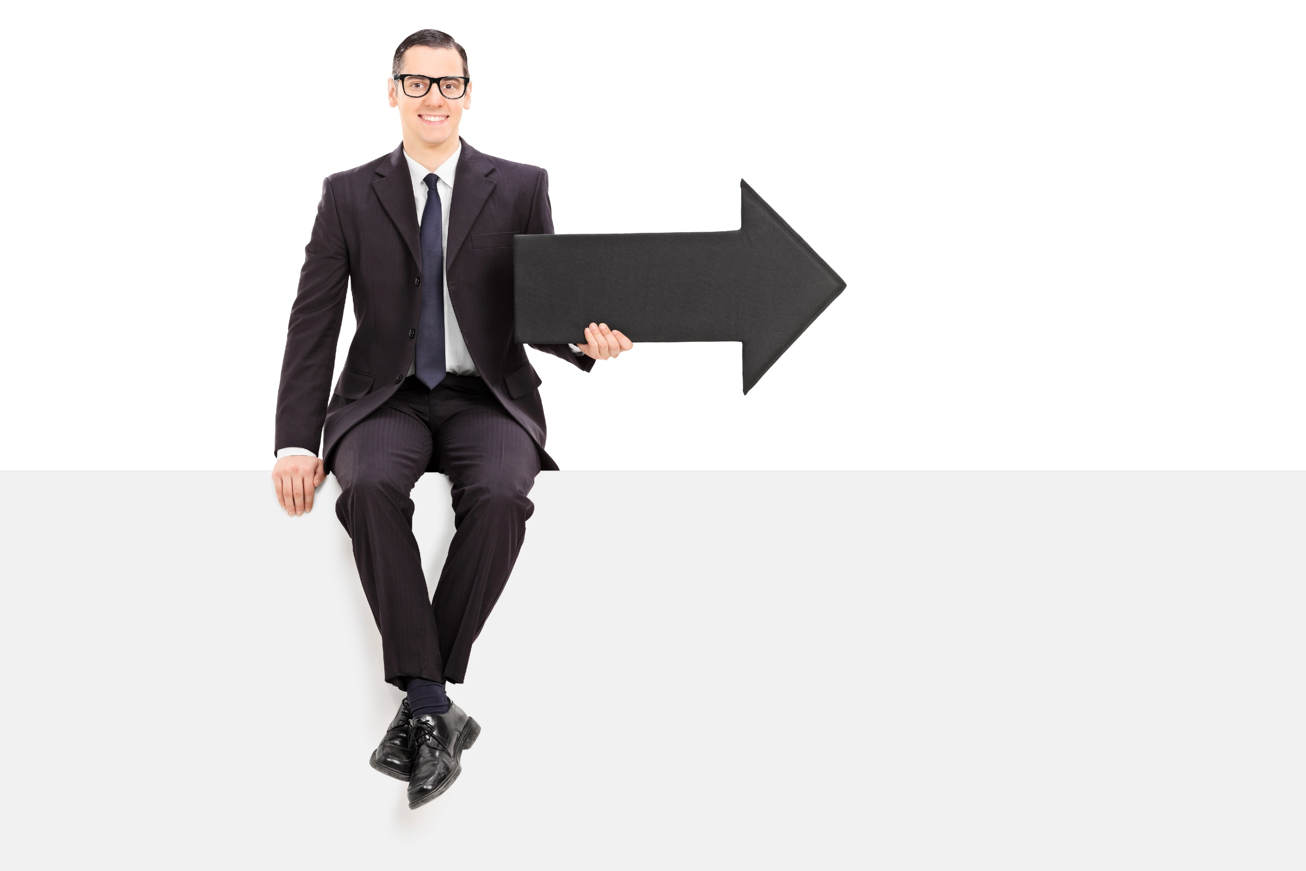
Et maintenant?
Soyez authentique.
Souriez.
Effectuez un suivi.
Apprenez à bien raconter des histoires, des statistiques, des faits et des farces. Vous pouvez également lire un livre sur la façon de faire disparaître les situations délicates.
Prenez en note les noms des époux, des enfants et des animaux de compagnie en plus d’événements marquants (les vacances, les anniversaires).
Rappelez-leur le fait que vous écoutez et que vous vous en souciez. Par exemple, dites-leur « S’il vous plaît, dites bonne fête de ma part à votre fils Joe pour son cinquième anniversaire ». Ce type de geste démontre encore plus que vous écoutez, que vous vous en souciez et que nous sommes tous humains.

Slide 13
Discussion : « Comment établissez-vous des relations avec les clients aujourd’hui? »
Avez-vous déjà acheté quelque chose sans être convaincu que vous en aviez besoin, mais vous l’avez acheté quand même parce que vous aimiez bien le représentant commercial?
Pourquoi pensez-vous que les gens achètent de gens qu’ils aiment bien? Pourquoi achetez-vous de gens que vous aimez bien?
Quelle est la personne la plus aimable au sein de votre entreprise? Si vous êtes un solopreneur, qui est la personne la plus aimable que vous connaissez? Pourquoi pensez-vous qu’elle l’est?
Comment pouvez-vous bâtir de meilleures relations avec vos clients?
Selon vous, quelle est la chose la plus aimable chez vous?
Quelles sont les façons dont vous pouvez, à la longue, améliorer ce qui vous rend aimable?
Si vous changiez une chose pour vous rendre plus aimable, qu’est-ce que ce serait?

Slide 14
Feuille de travail
1. Laisser une bonne première impression
Lors que vous parler à quelqu’un pour la première fois :
Ajustez votre débit oral, votre ton, votre vocabulaire et votre volume au leur
Reflétez leur langage non verbal et le rythme de leur respiration
Présumez qu’ils sont vos amis et traitez-les de cette façon
Souvenez-vous de leur nom
Souriez
2. Bâtir la relation
Donnez sans rien attendre en retour
Relaxez
Riez et ayez du plaisir
Souvenez-vous de détails en ce qui les concerne
3. Conserver des relations
Démontrez de l’humilité
Soyez sincère et intègre
Faites preuve de constance
Effectuez un suivi
Comment cela fonctionne-t-il pour votre entreprise?

Slide 15
Les éléments principaux
Les premières impressions
Bâtir la relation
Renforcer la relation
Exemple
À ne pas faire
Vos prochaines démarches
Synthèse

Slide 16
L’objectif
Avoir une stratégie d’établissement de relations
S U C C È S

Slide 17
Écoutez.
Soyez humain.
Rappelez-vous des noms.

